Slide 3
Максик и мама Катя

Slide 4
Славик и мама Олеся

Slide 5
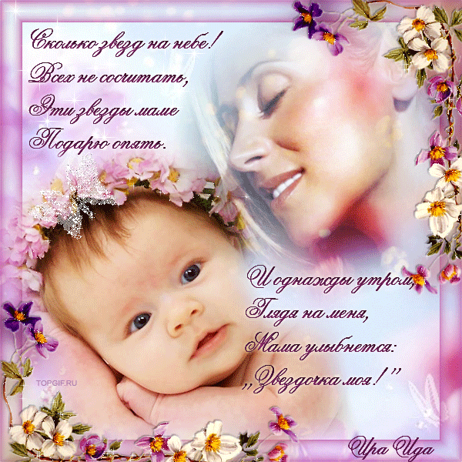

Slide 6
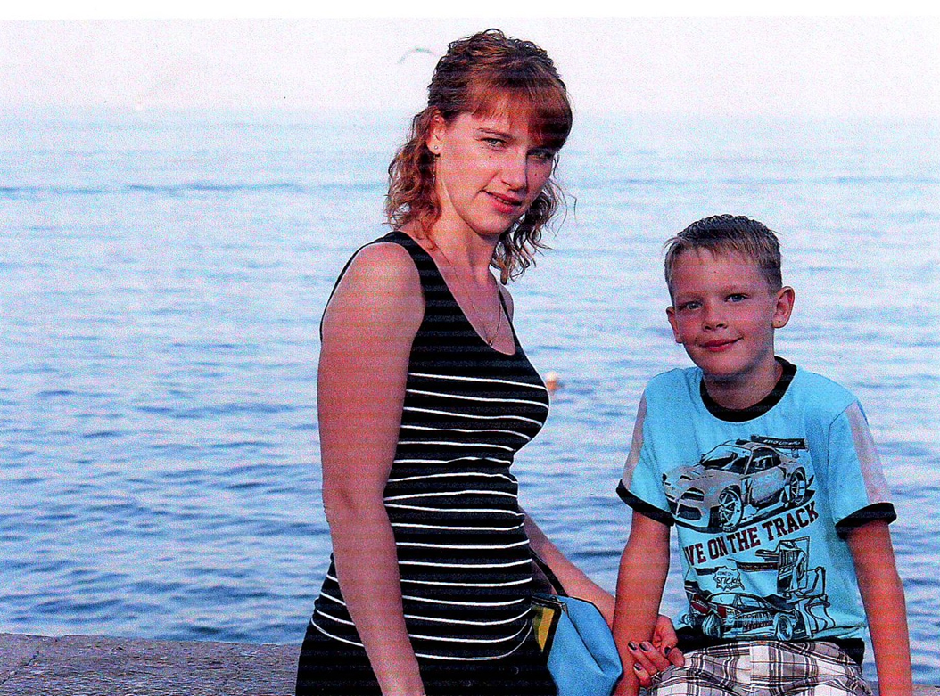
Андрюша и мама Оля

Slide 7
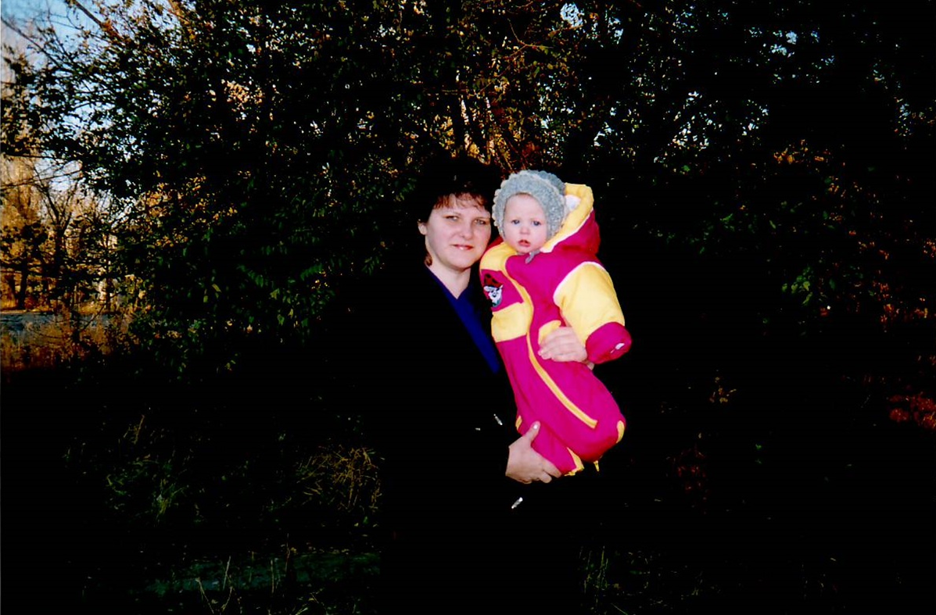
Иришка и мама Люда

Slide 9
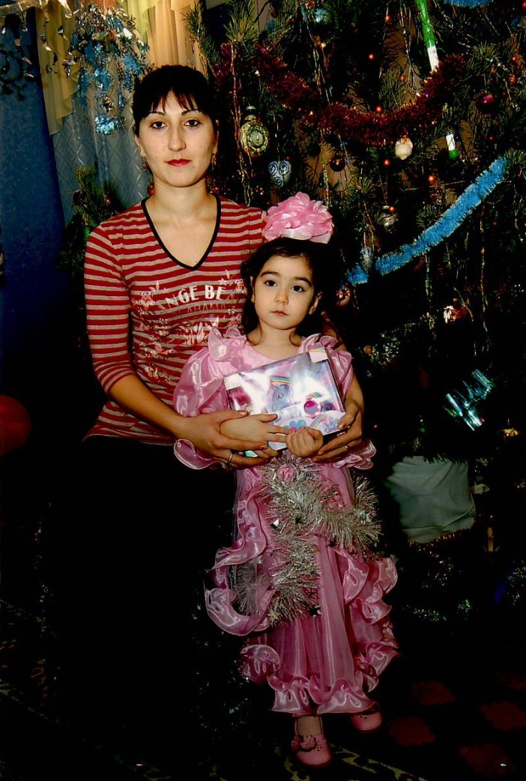
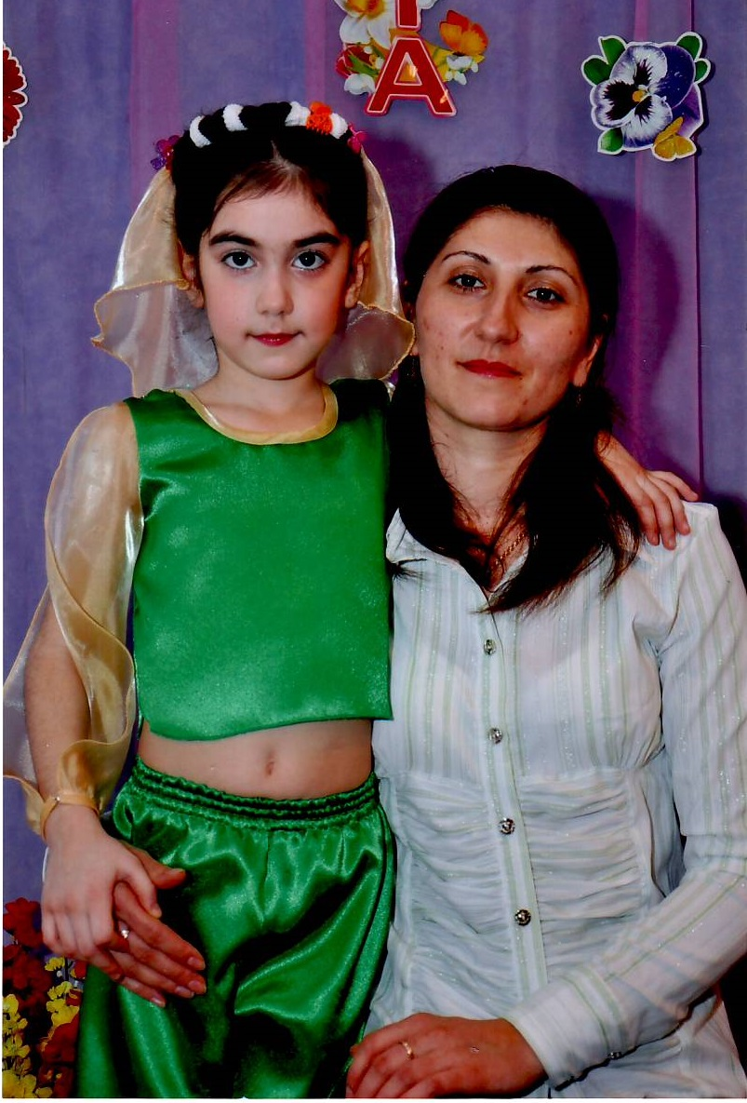
Камилла и мама Анара
Мамочку милую очень люблю,
Эти слова я ей подарю!
Мамочка милая, самая красивая,
Будь всегда счастливая!

Slide 10
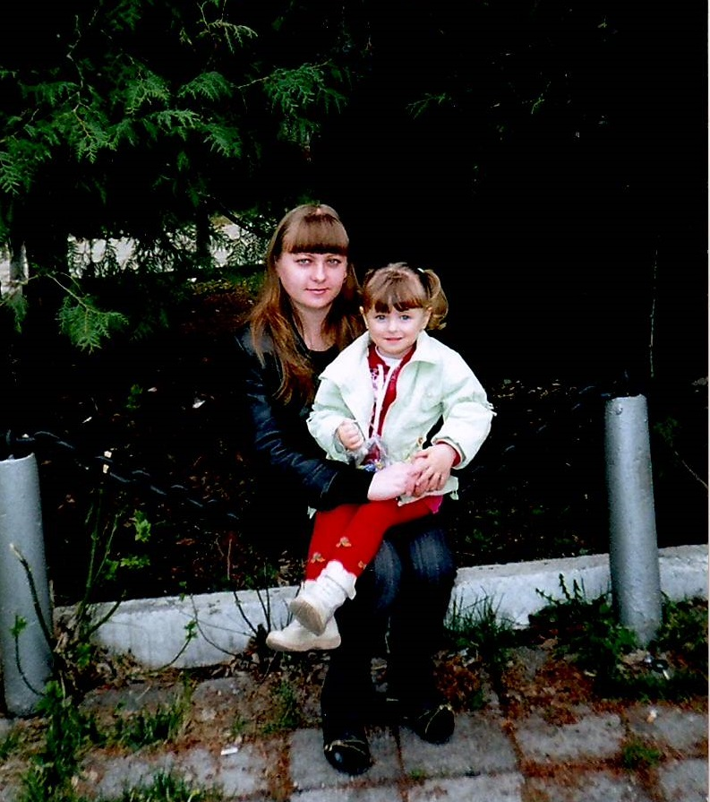
Дашулька и мама Наташа

Slide 12
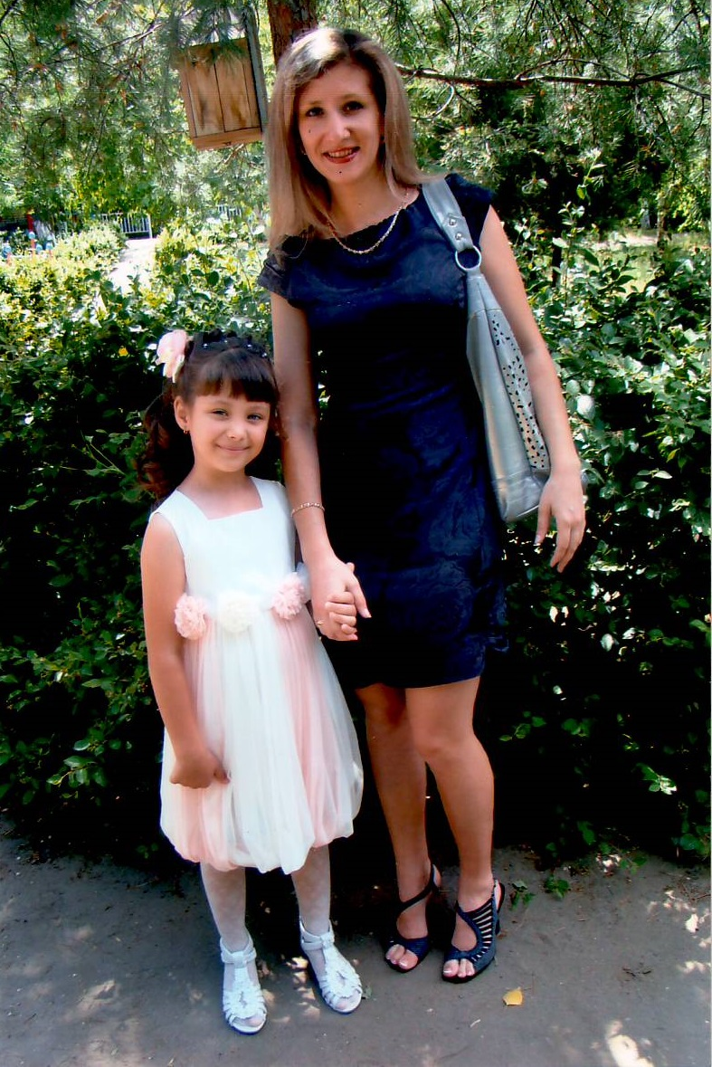
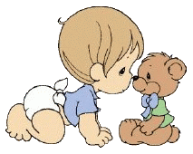
Ариша и мама Катя
У мамы самые нежные руки,
У мамы нет время для скуки:
Вымыть полы, посуду помыть
И деток своих спать уложить

Slide 13
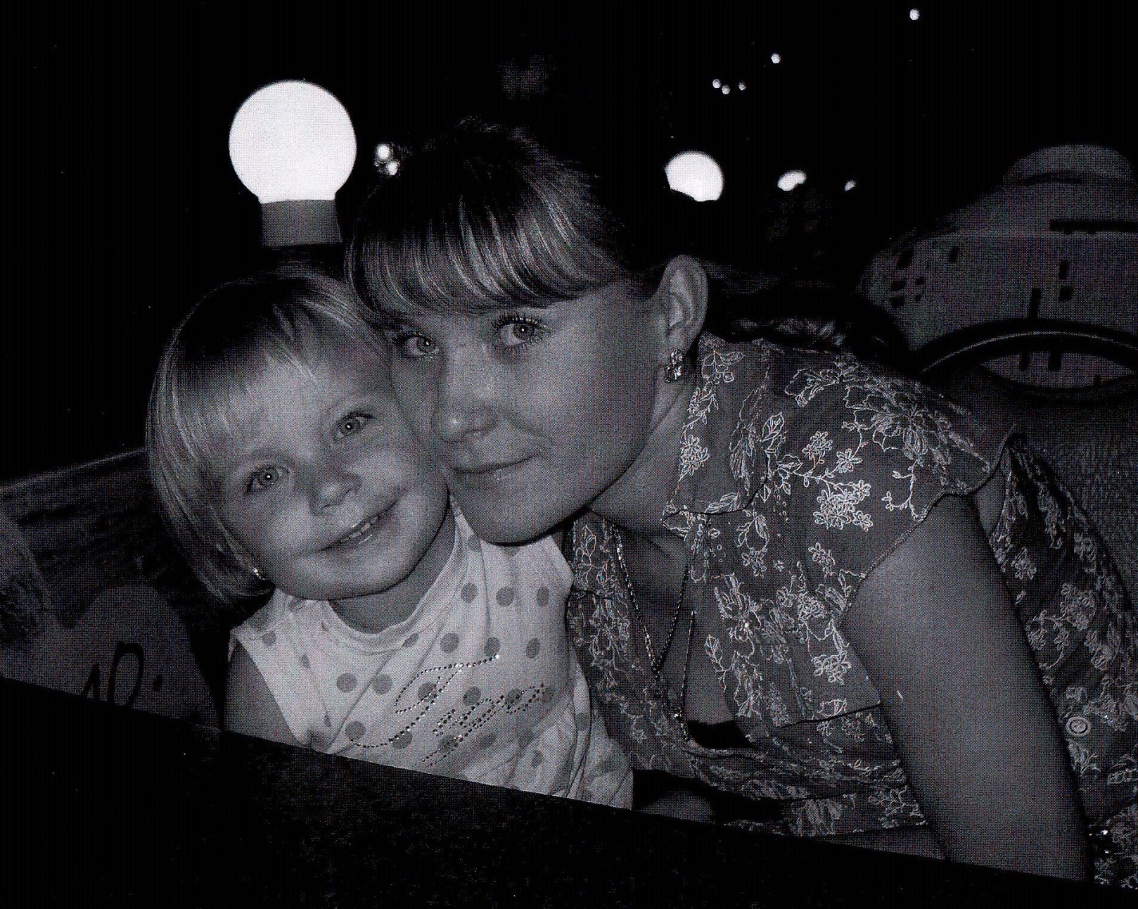
Яна и мама Марина

Slide 15
Андрей и мама Света

Slide 16
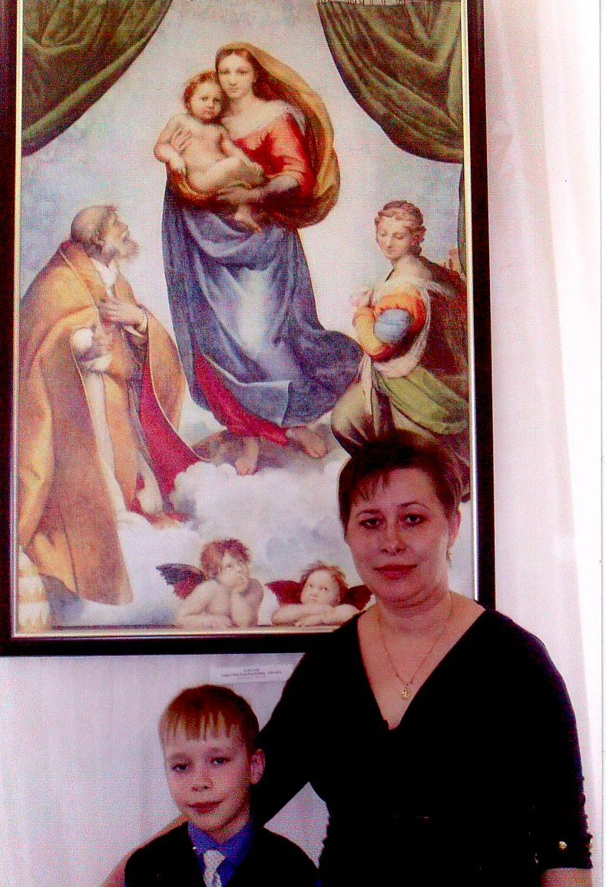
Дима и мама Люба

Slide 18
Артёмка и мама Лена

Slide 19
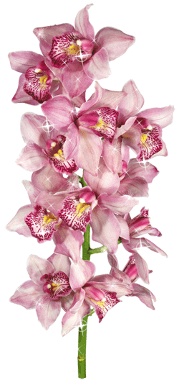
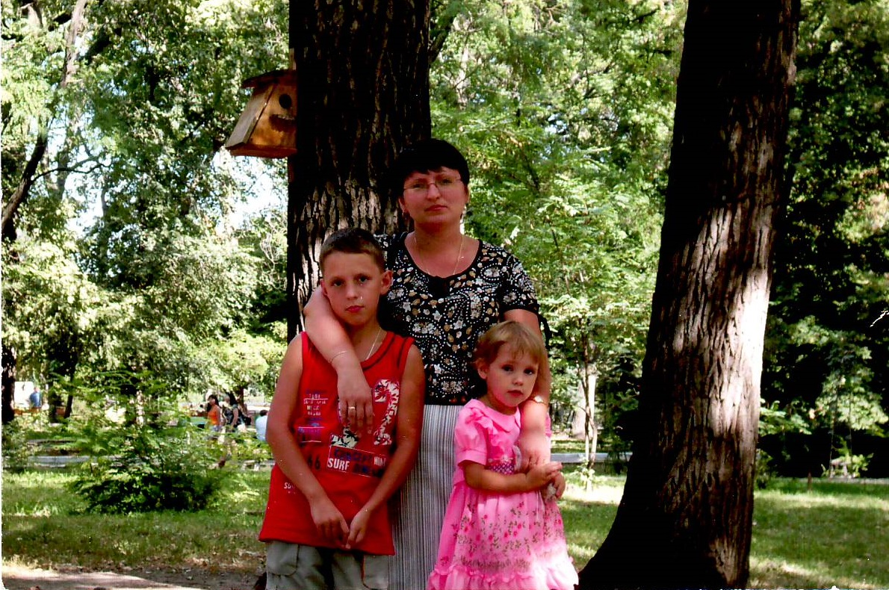
Настёна и мама Лена

Slide 21
Влад и мама Маша

Slide 22
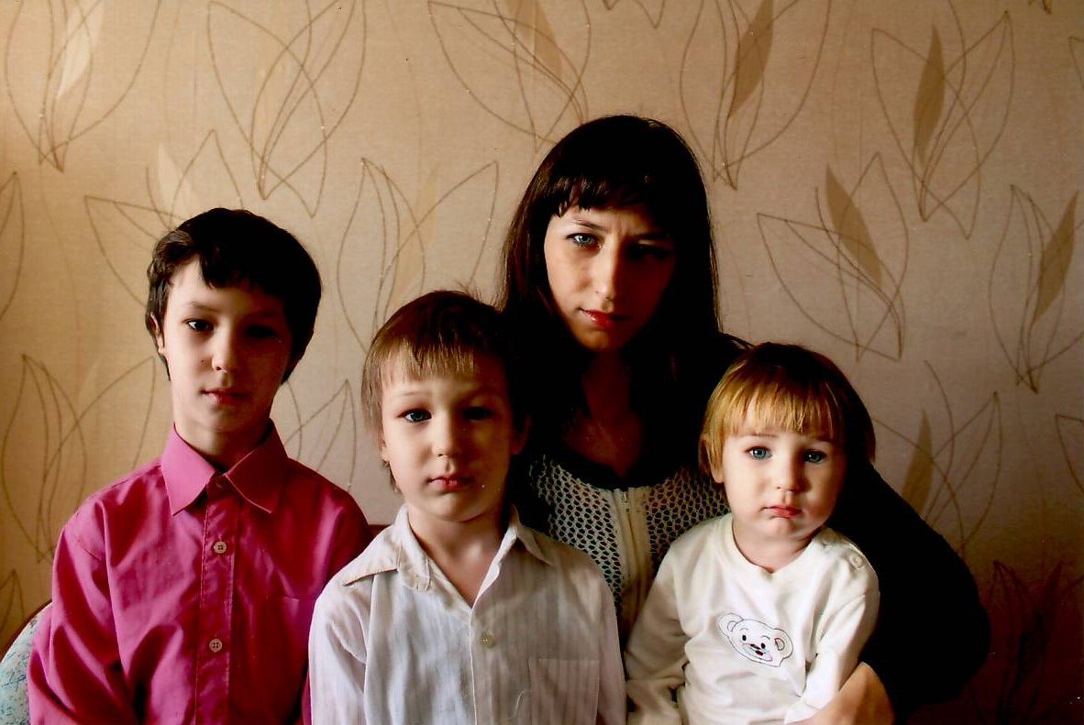
Андрюша и мама Наташа

Slide 24
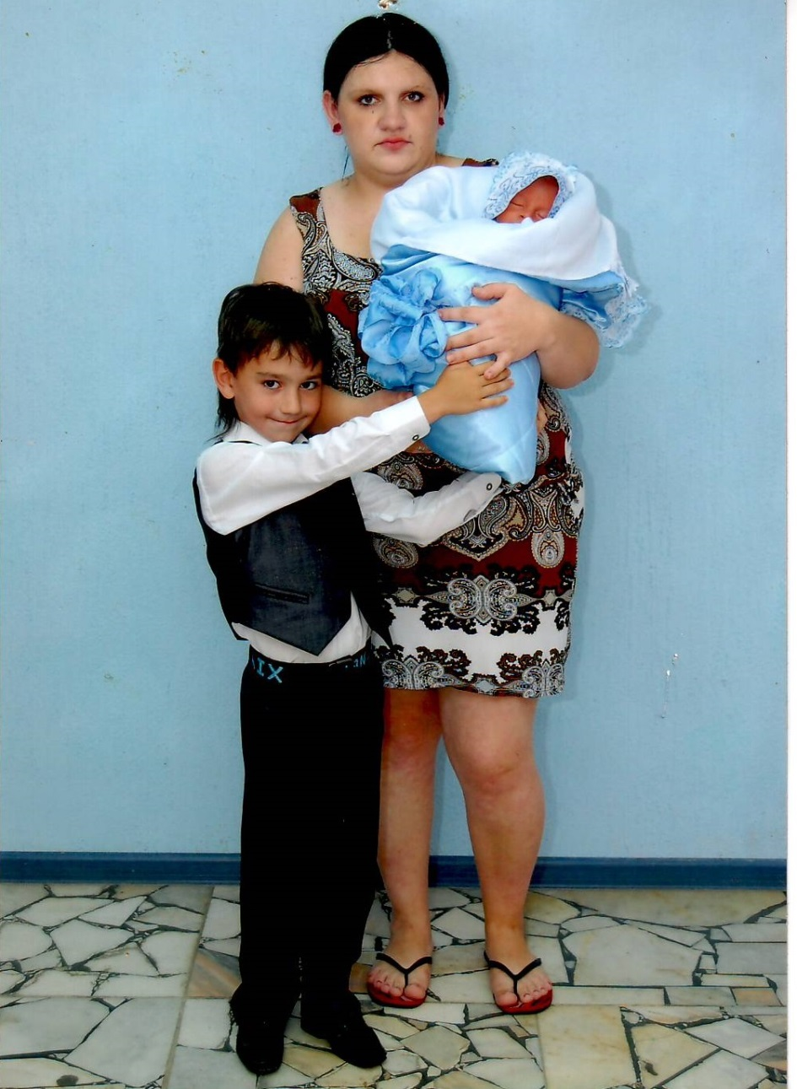
Русланчик и мама Аня
Мама!
Так тебя люблю,
Что не знаю прямо.
Я большому кораблю
Дам названье «МАМА!»

Slide 25
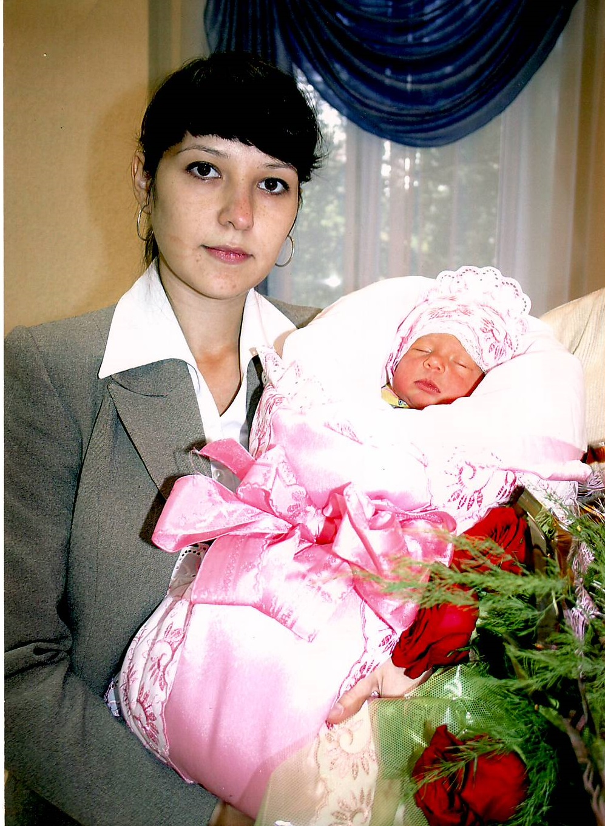
Алина и мама Наташа

Slide 27
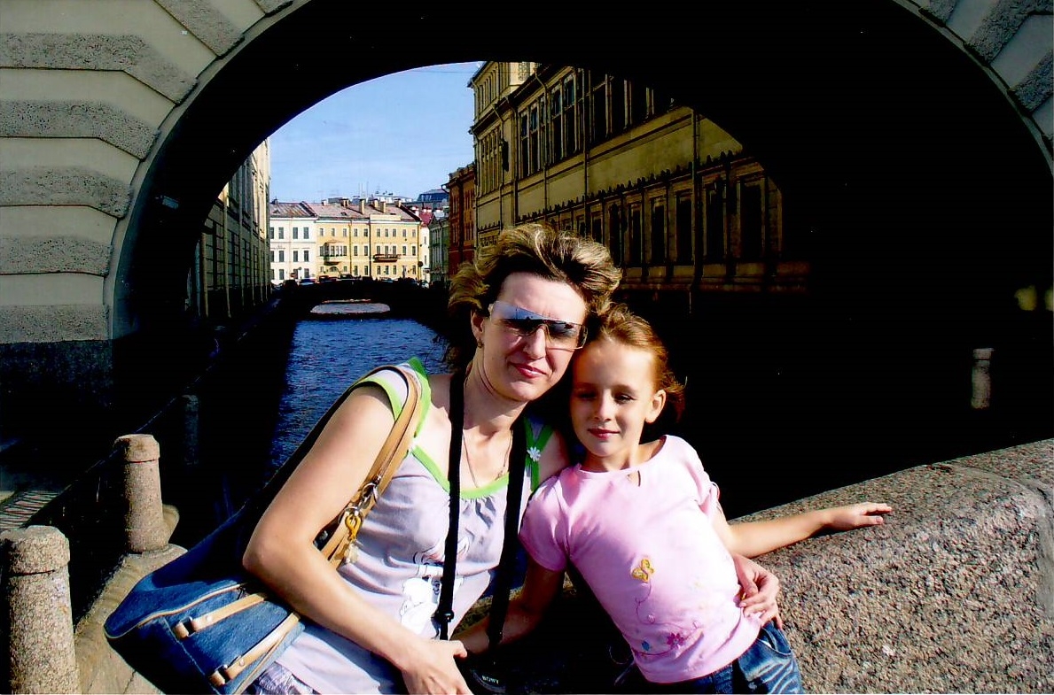
Оленька и мама Юля

Slide 28
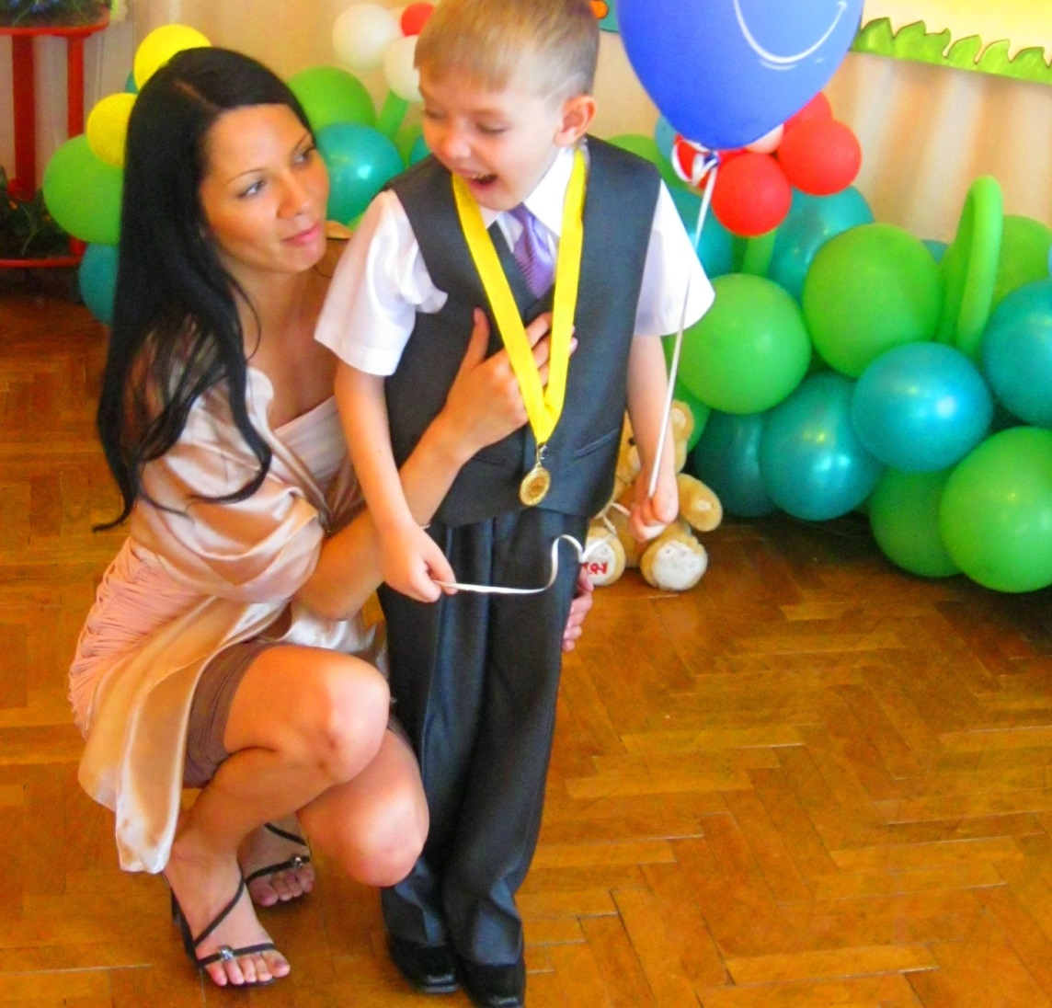
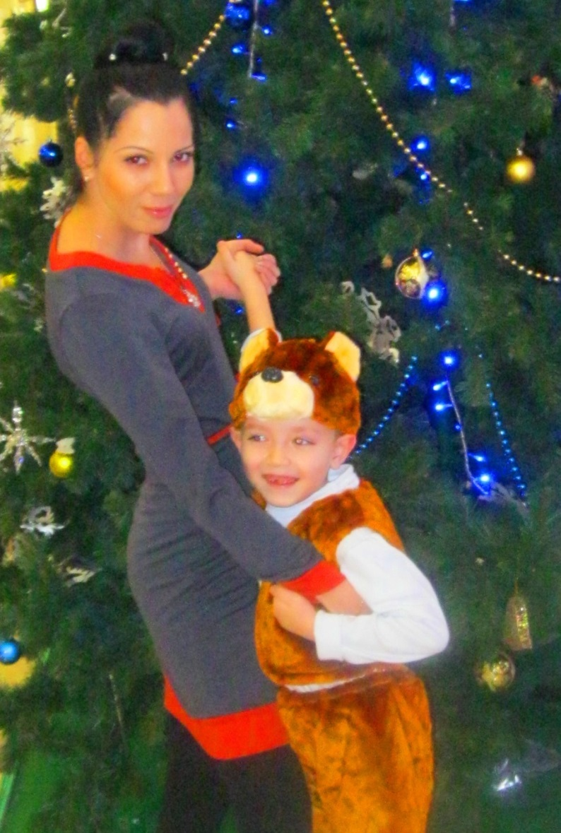
Серёжа и мама Наташа

Slide 30
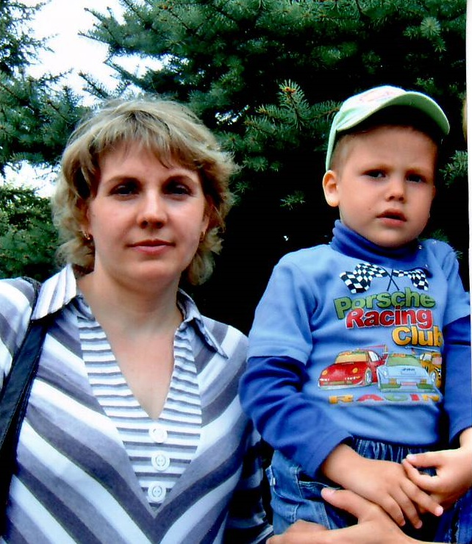
Серёжа и мама Лена

Slide 31
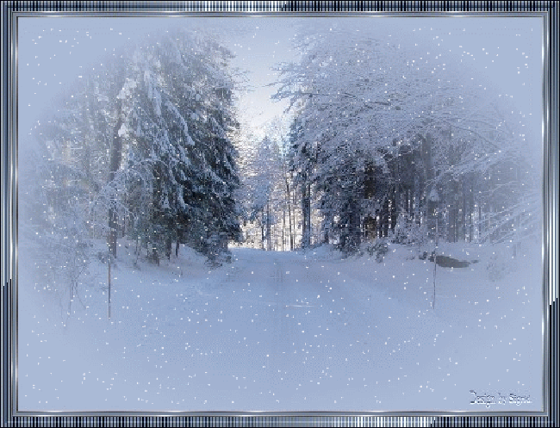
Женя и мама Света

Slide 32
Женя и мама Света

Slide 33
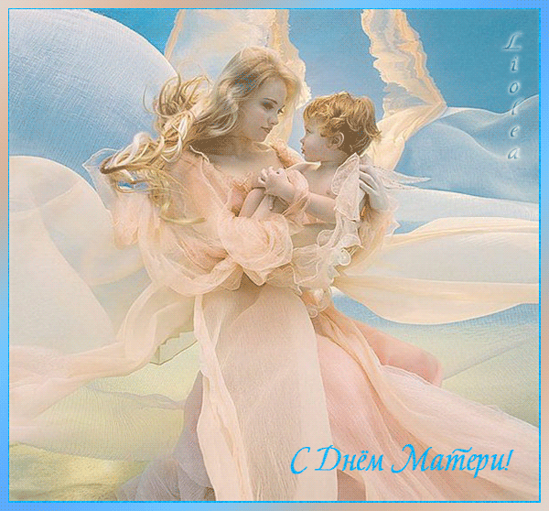

Slide 34
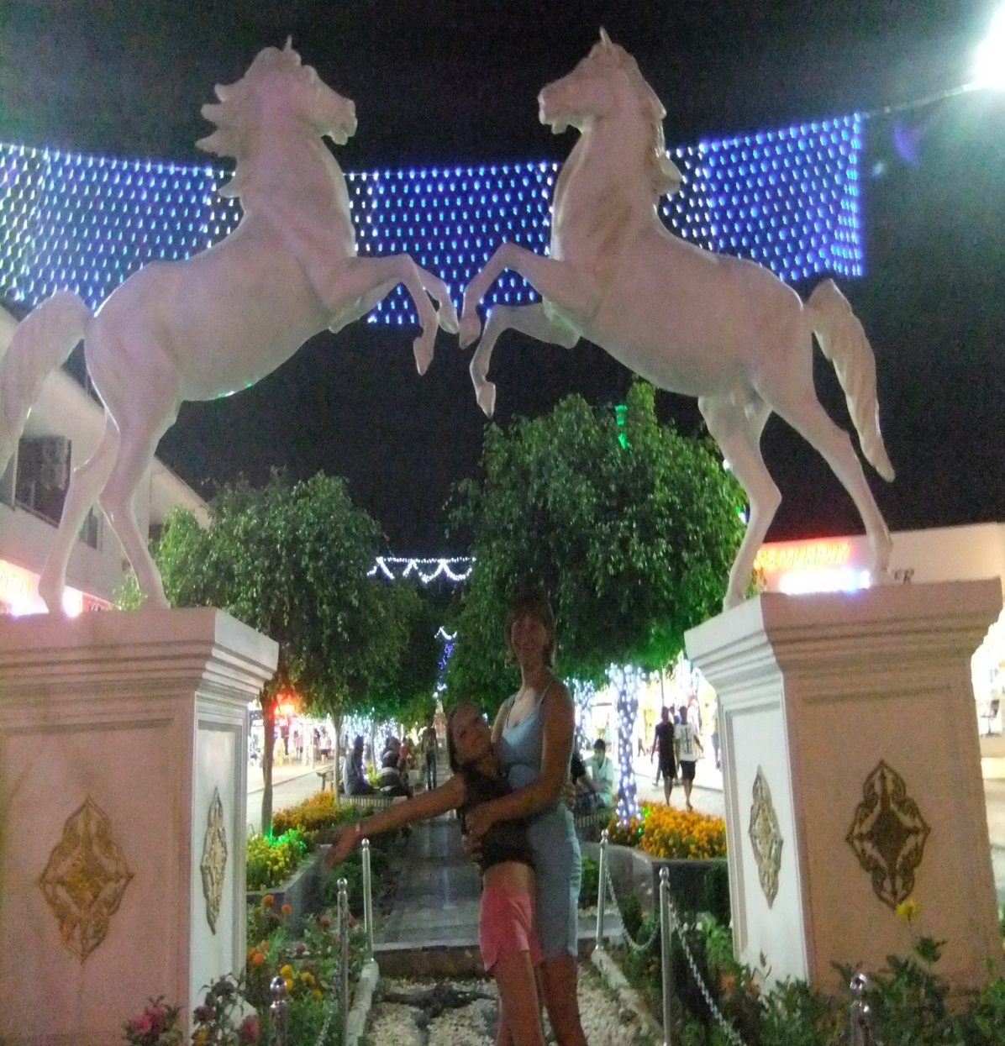
Ангелина и мама Оксана

Slide 35
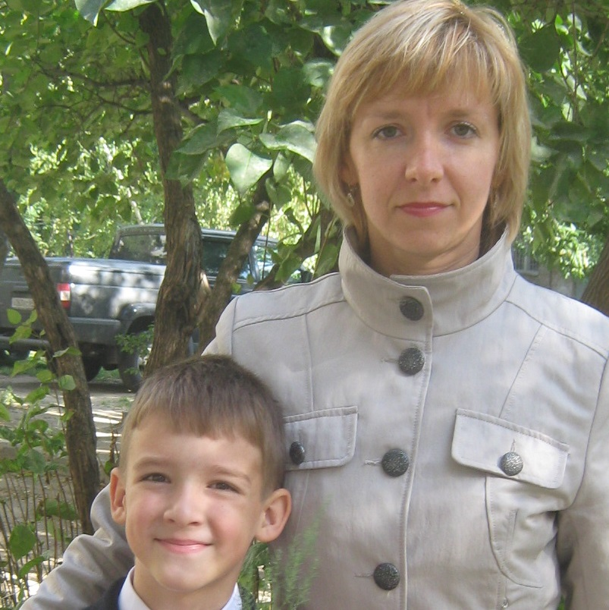
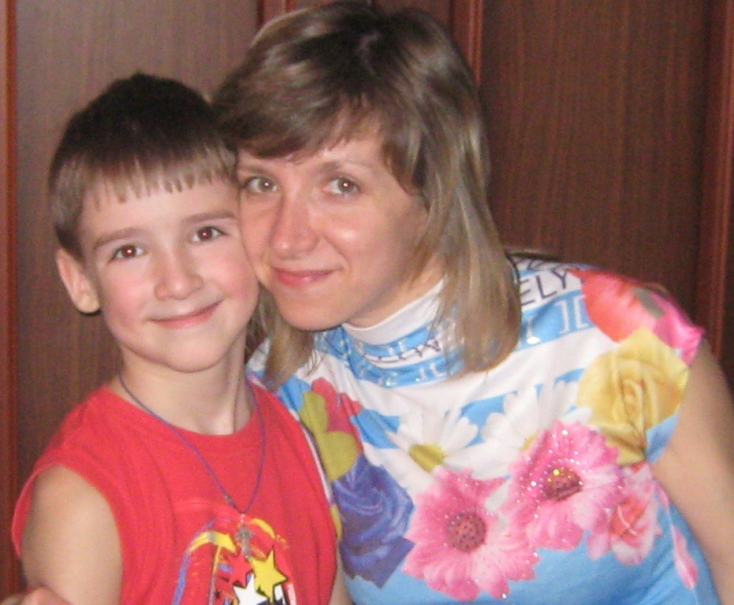
Никита и мама Наташа

Slide 37
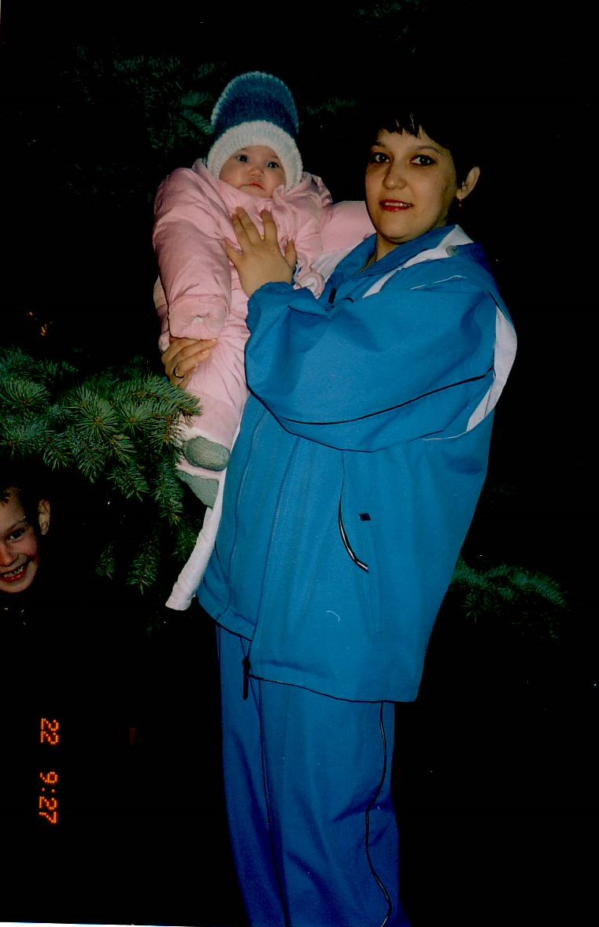
Лиля и мама Люба

Slide 38
Саша и мама Лариса

Slide 40
Алина и мама Наташа

Slide 41
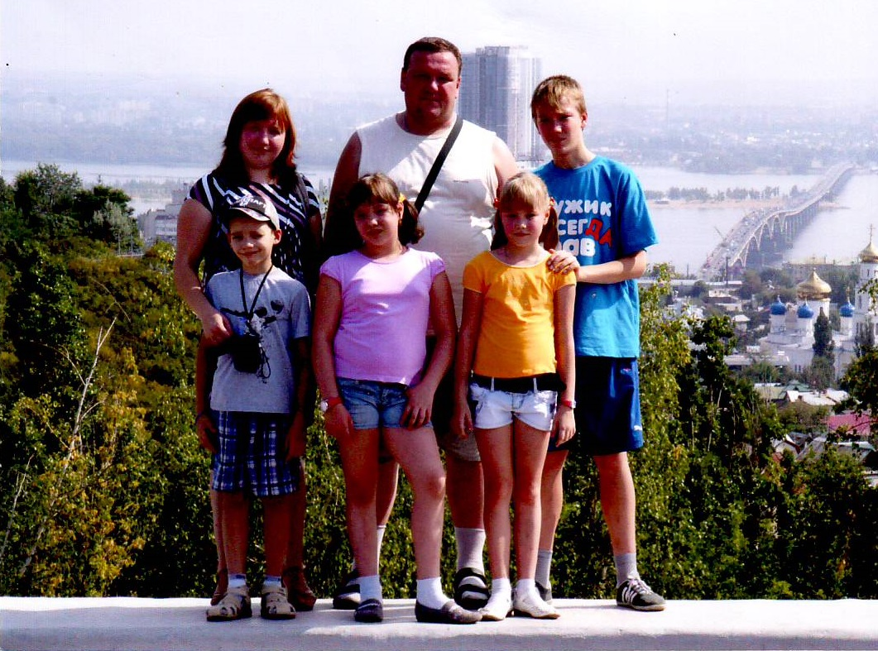
Анечка и мама Вероника

Slide 43
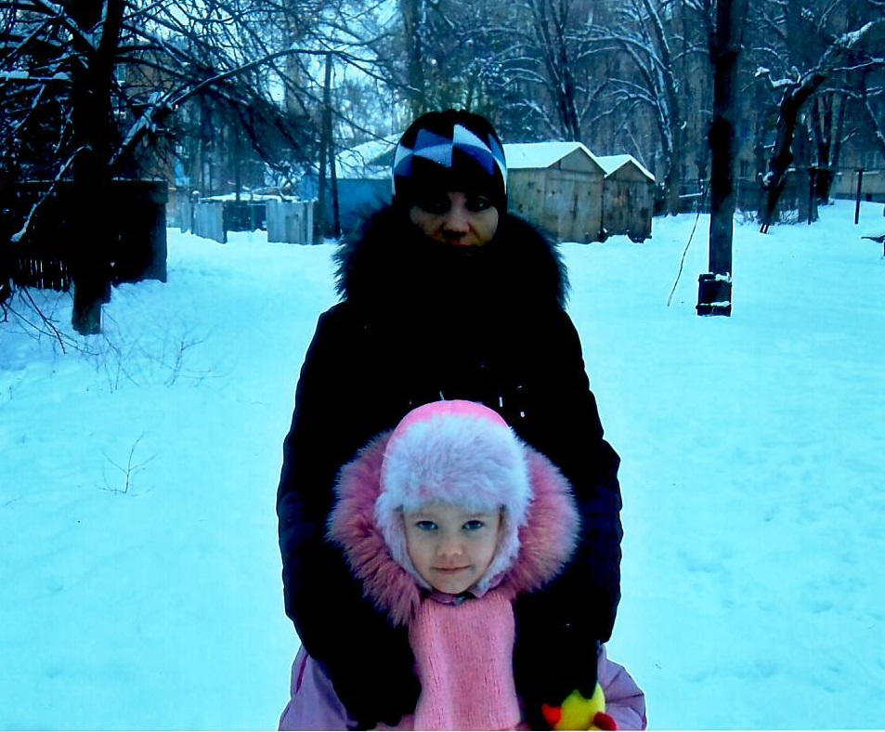
Варенька и мама Олеся

Slide 44
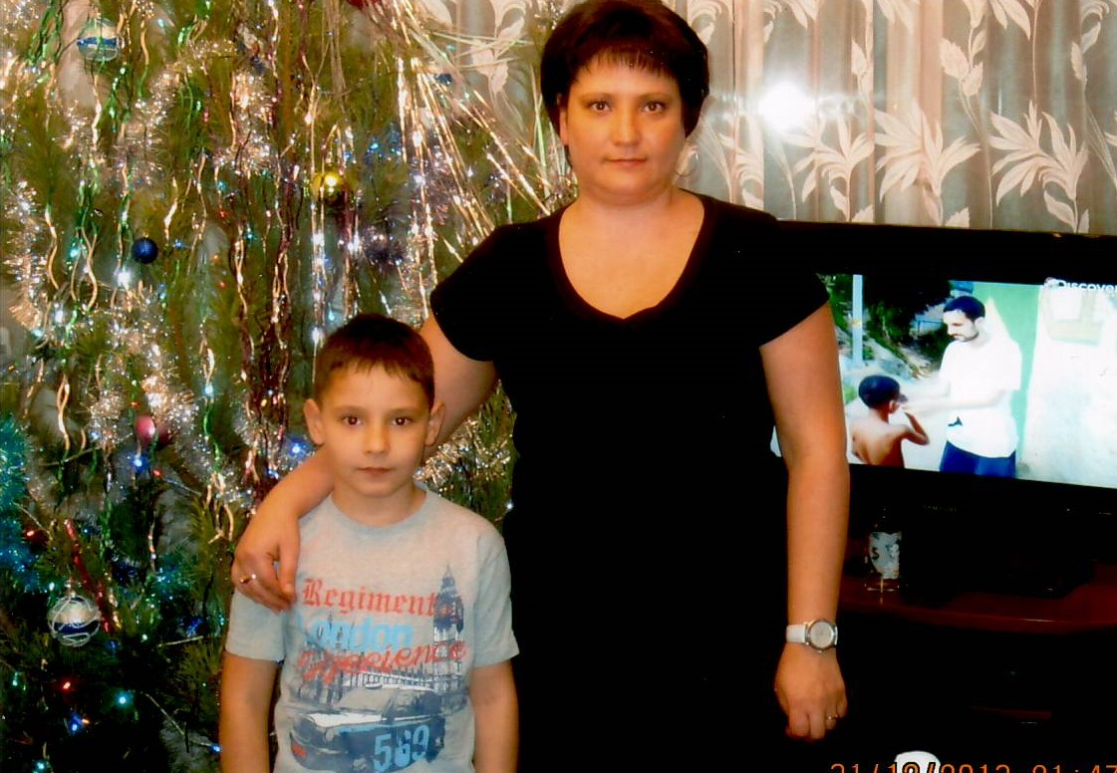
Кирюша и мама Таня

Slide 45
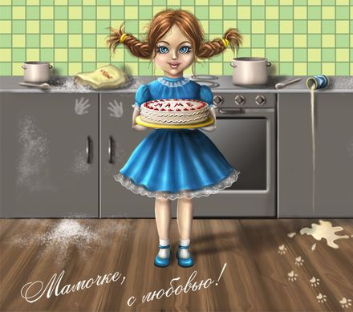

Slide 46
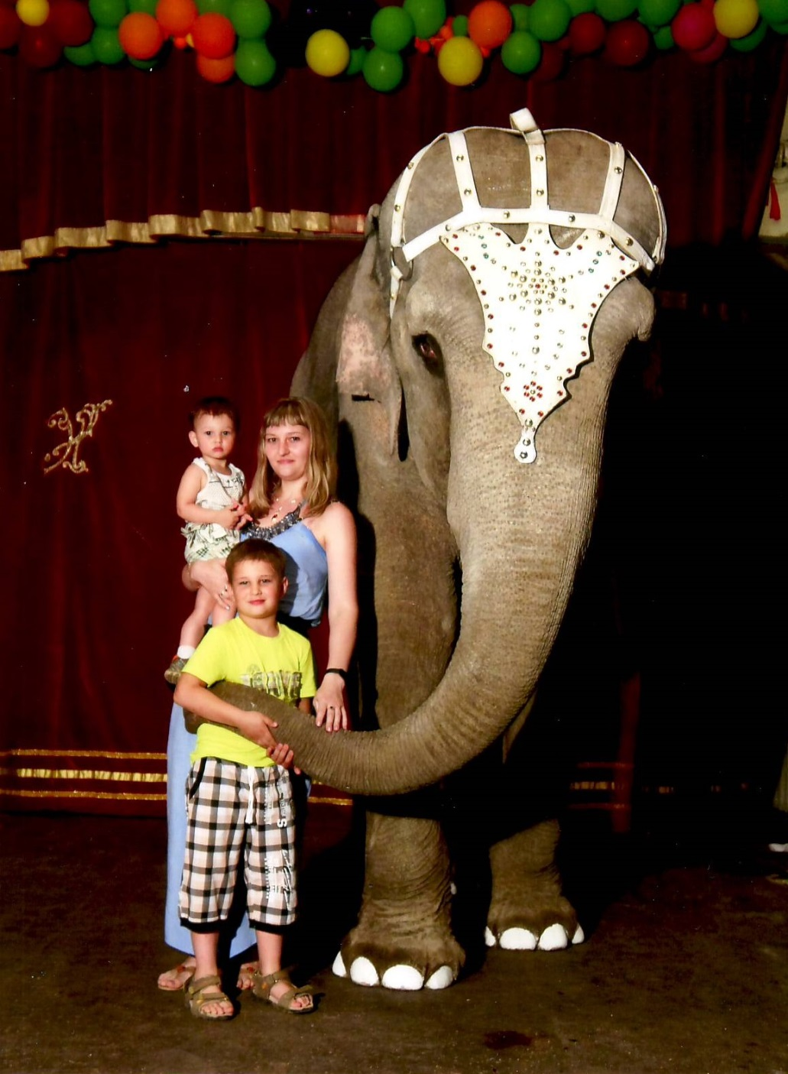
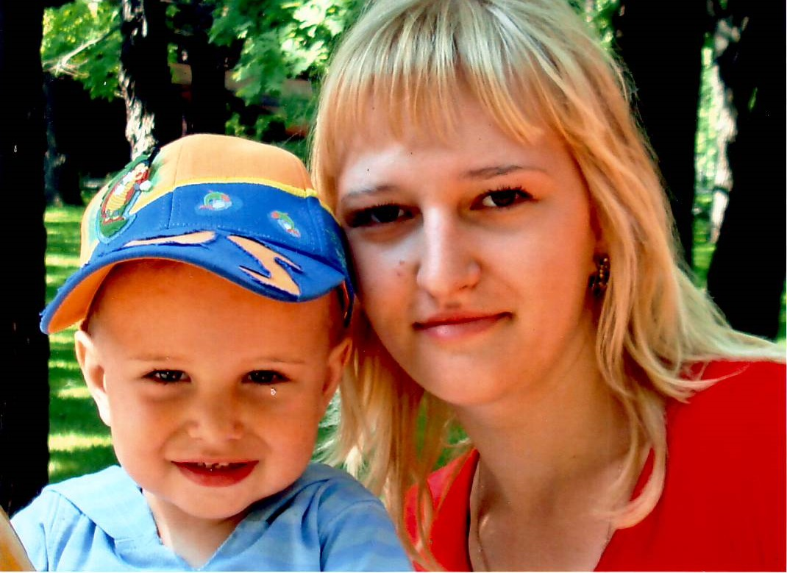
Антоша и мама Катя

